Slide 1
Luyện tập

Slide 2
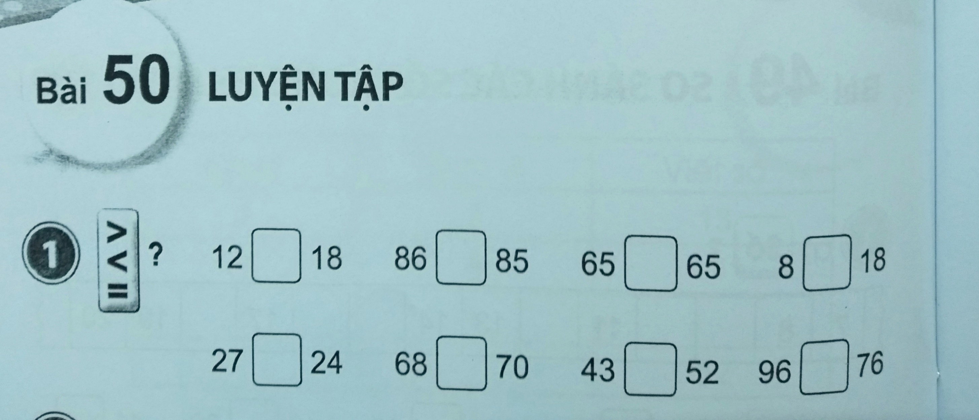
<
>
=
<
>
<
<
>

Slide 3
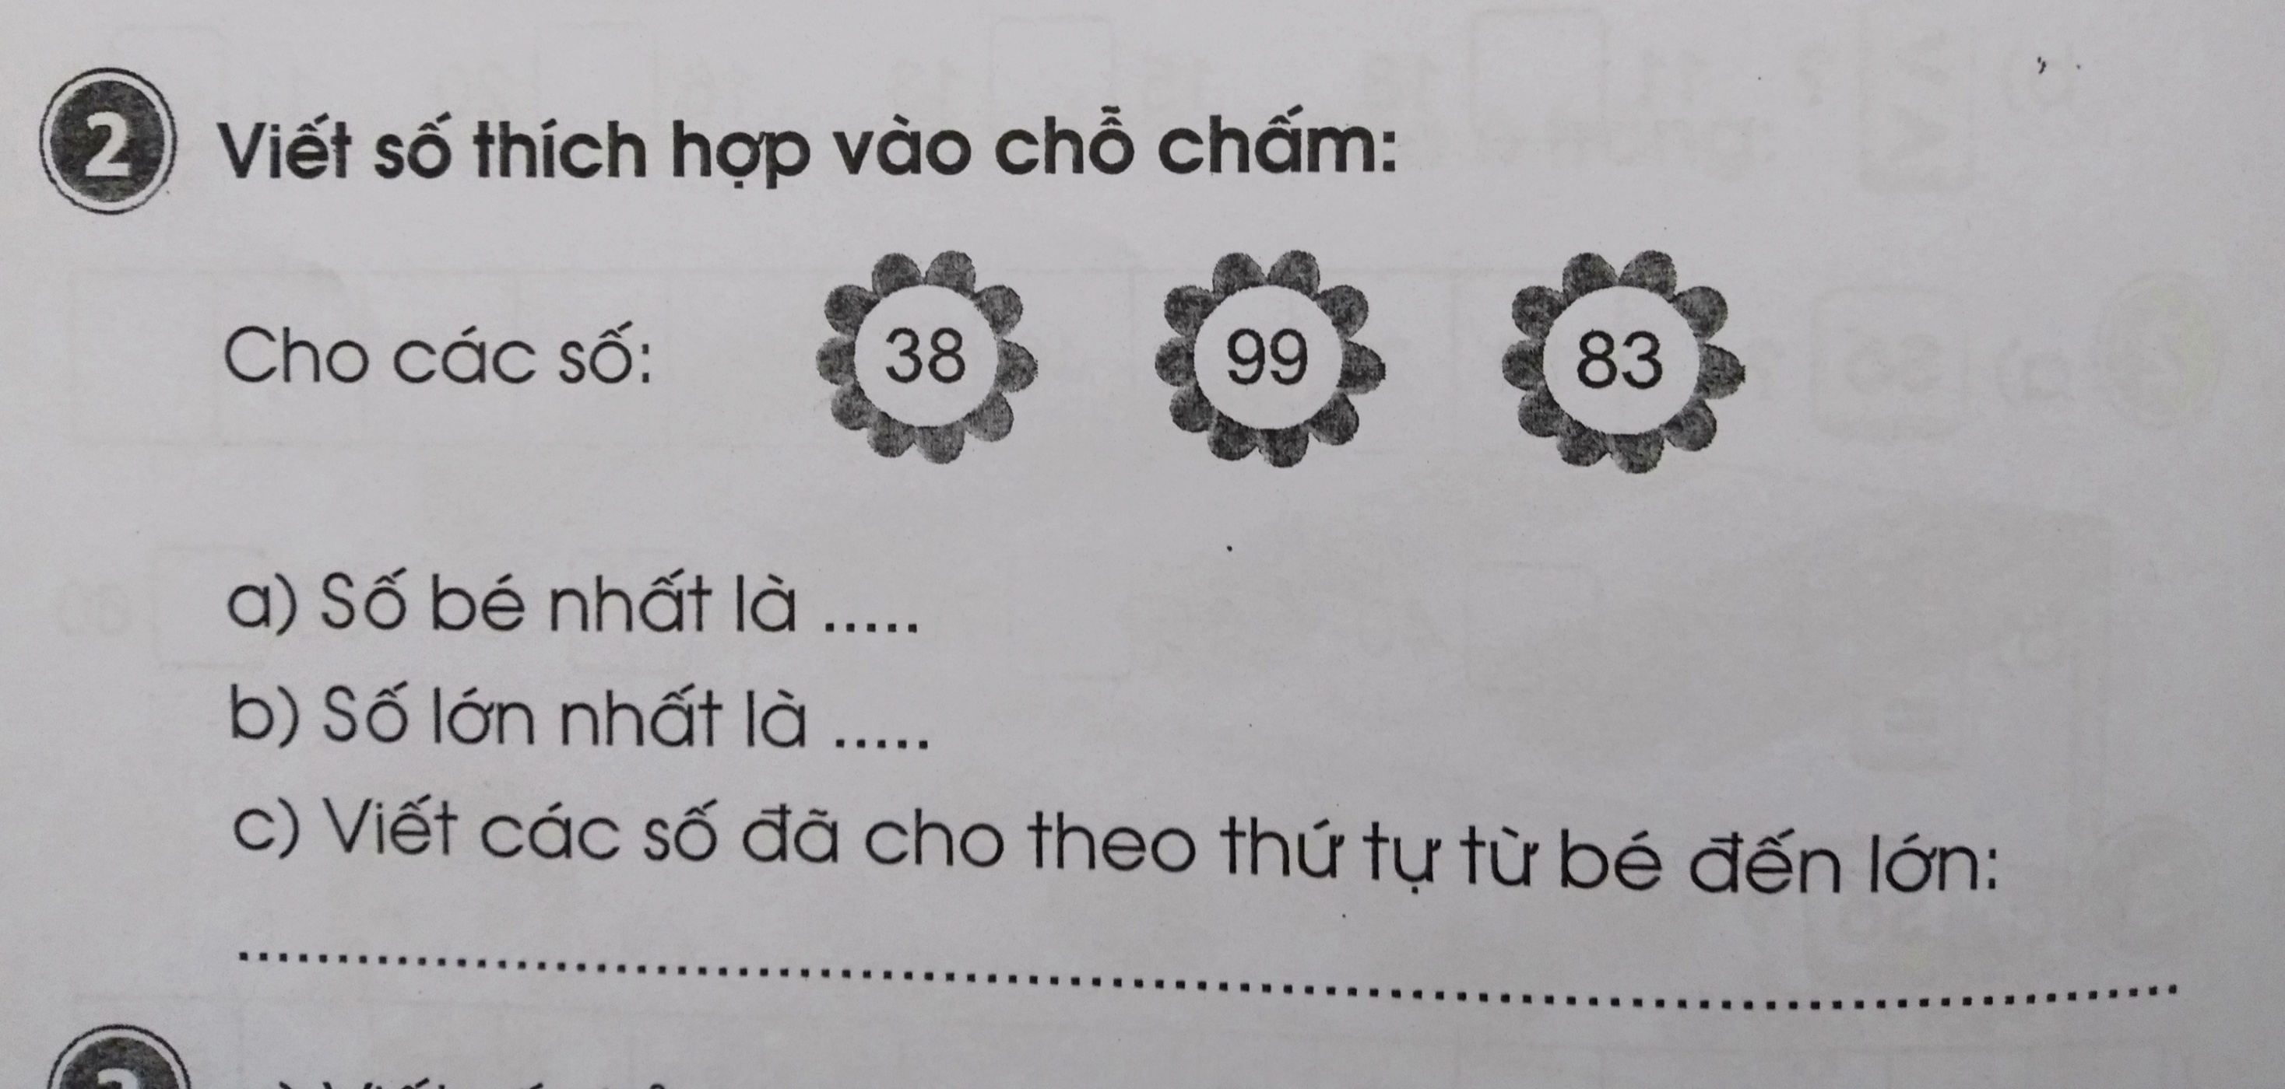
38
99
38,
83,
99

Slide 4
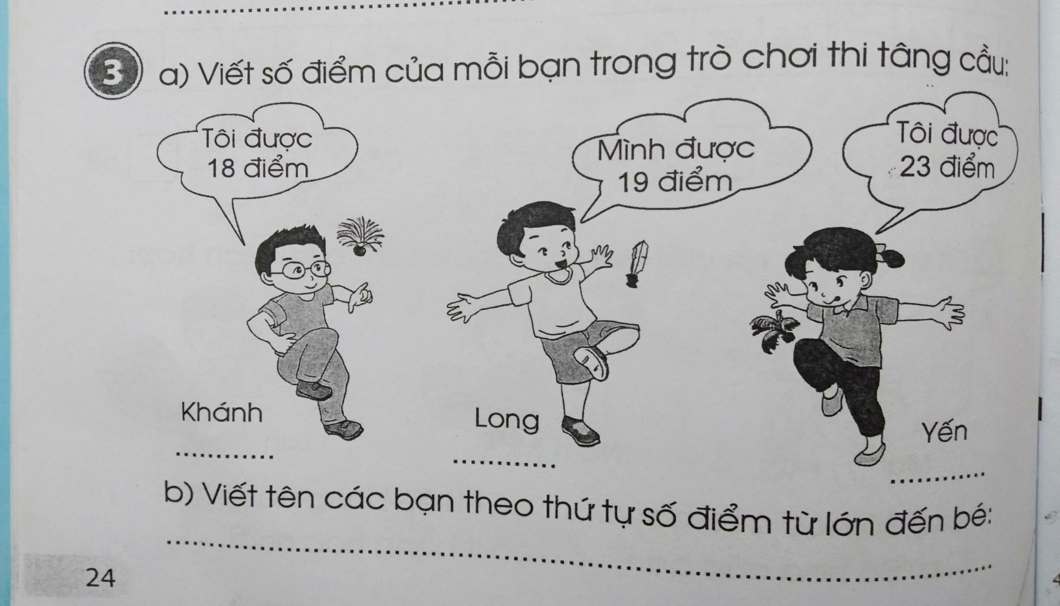
18
19
23
Yến,
Long,
Khánh

Slide 5
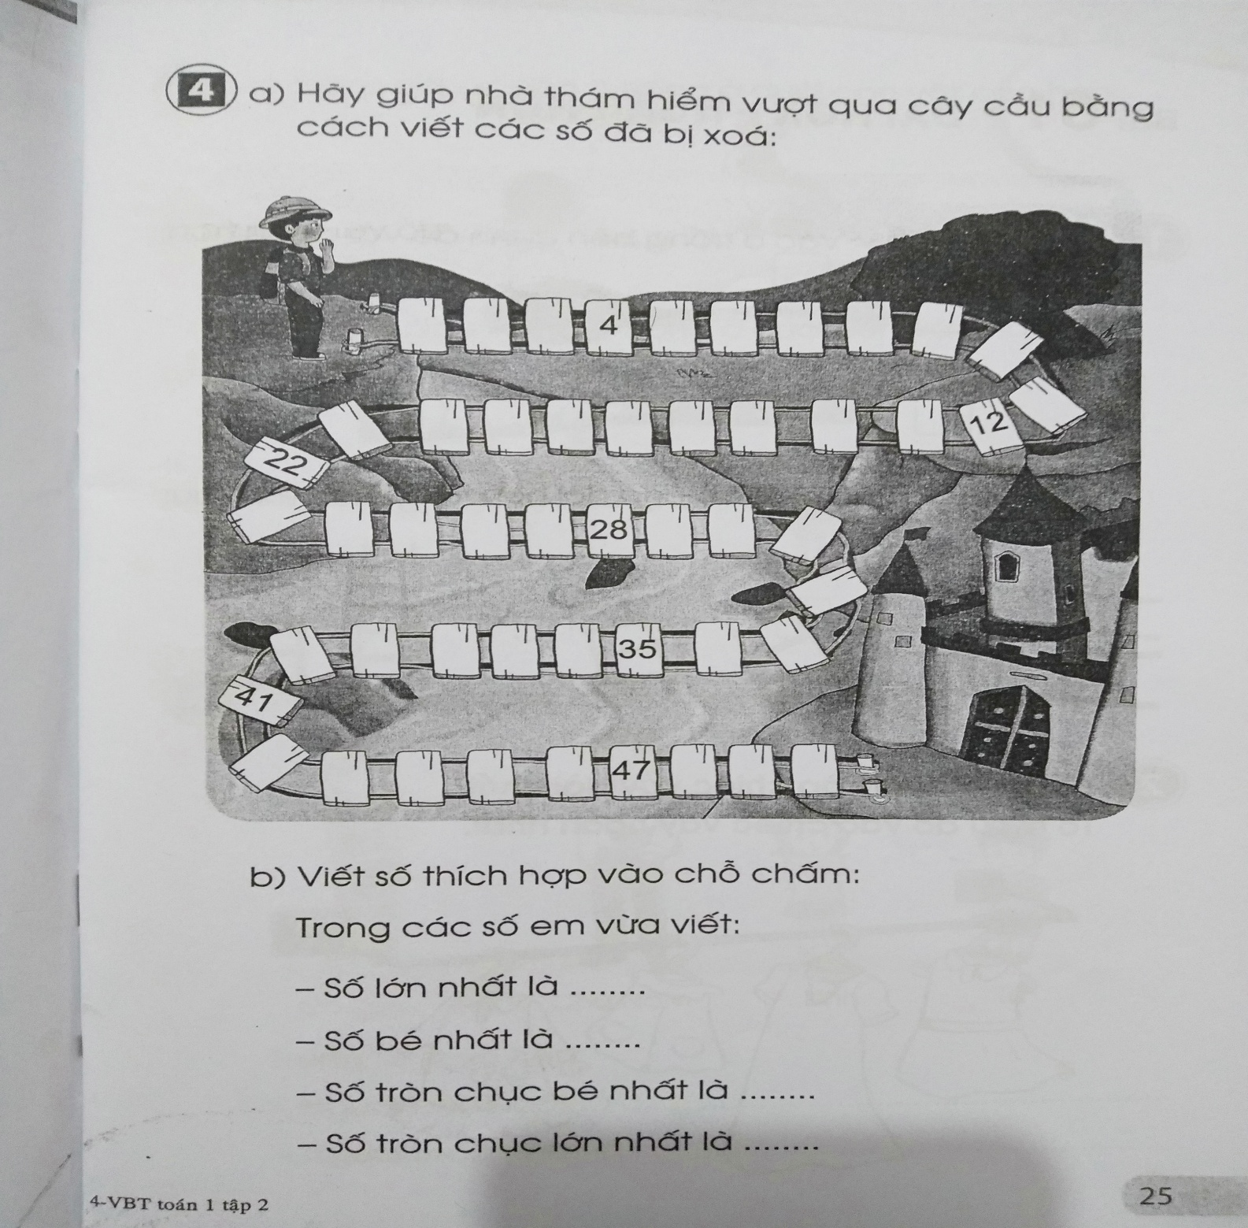
1
2
3
5
6
7
8
9
10
21
20
19
18
17
16
15
14
13
11
23
24
25
26
27
29
30
31
32
40
39
38
37
36
34
33
42
43
44
48
49
50
45
46
50
1
10
50

